Slide 1
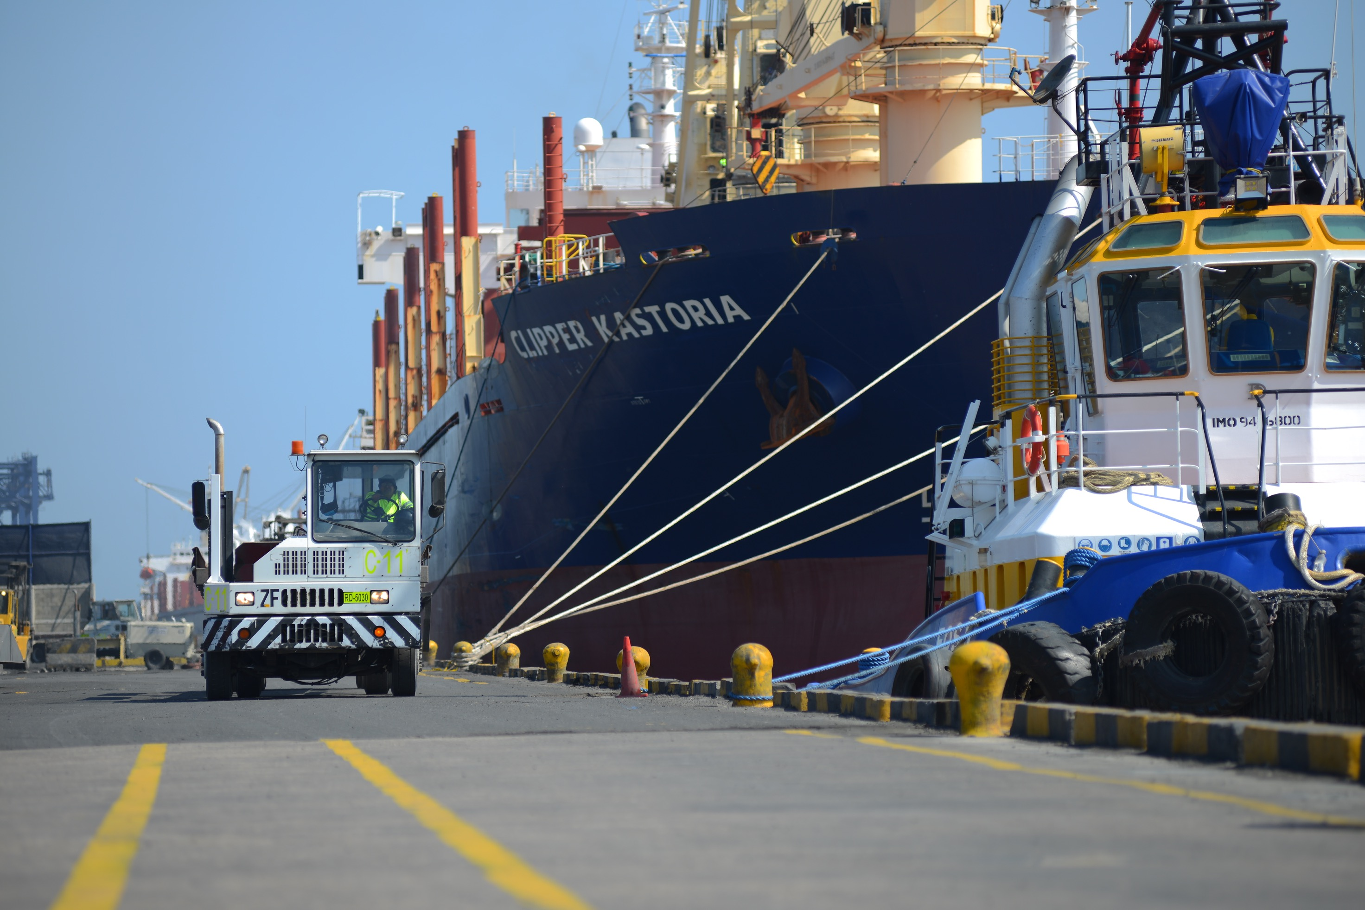

XIII SIMPOSIO
ADUANERO LOGÍSTICO Y PORTUARIO FITAC 2019

Slide 2
PATROCINADOR OFICIAL
Disponibilidad: 1
Exhibición permanente logo en pantalla principal y auxiliar los dos días del evento.
Exhibición imagen publicitaria en pórtico de ingreso al Centro de Convenciones los dos días del evento.
Backing para fotos y entrevistas con piso iluminado 2.50 largo por 2.0 de alto
Espacio de 45 minutos en conferencia para el viernes
Stand de la marca
Uso de Camerino para citas privadas
Valor: $ 14.000.000 + IVA
ALMUERZO EXCLUSIVO Invitados especiales, gremios, autoridades y conferencistas- 10 de mayo 2019 (40 pax.)
Disponibilidad: 1
Acceso exclusivo a funcionarios y delegados de alto nivel nacional y local, invitados especiales de orden privado (gremios) y público, autoridades, conferencistas.
Oportunidad de mostrar beneficios, proyectos y servicios de la empresa, net working, atención de clientes especiales.
Individuales en todas las mesas con el logotipo del patrocinador
Tarjeta de invitación especial para los asistentes
Logo en pantalla durante los dos días del evento
Valor: $ 6.000.000 + IVA

Slide 3
ATRIL DIGITAL
COFFEE BREAK
Disponibilidad: 3
El patrocinador tiene el derecho de hacer un despliegue digital de su imagen o video corporativo en el centro de convenciones durante el tiempo que dure el Coffee Break y se dé inicio a la siguiente conferencia.
Despliegue digital durante los dos días del Simposio
Tiene derecho a un (1) Stand de (3) metros en la muestra comercial
Un pendón
Uso de Camerino para citas privadas (previamente coordinadas)
Valor: $ 4.800.000 + IVA
Disponibilidad: 1
Ubicado en la tarima principal durante los dos días del simposio con la imagen institucional de la empresa.
Valor: $ 4.000.000 + IVA
REGISTRO DEL SIMPOSIO
Disponibilidad: 1
Módulos de Registro para el personal asistente brandeado con el logo de la empresa patrocinadora
Backing de fondo de los módulos de registro con el logo de la empresa patrocinadora y el logo de FITAC
Base de datos de los asistentes
Valor: $ 8.000.000 + IVA

Slide 4
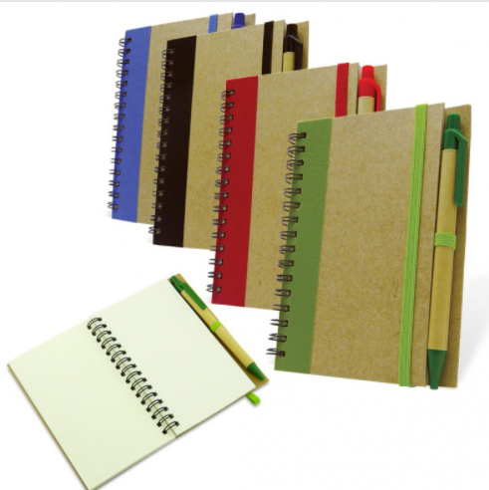

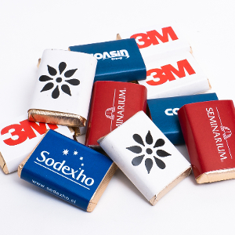
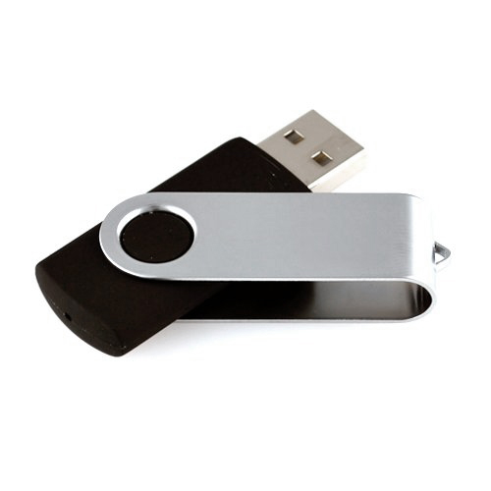
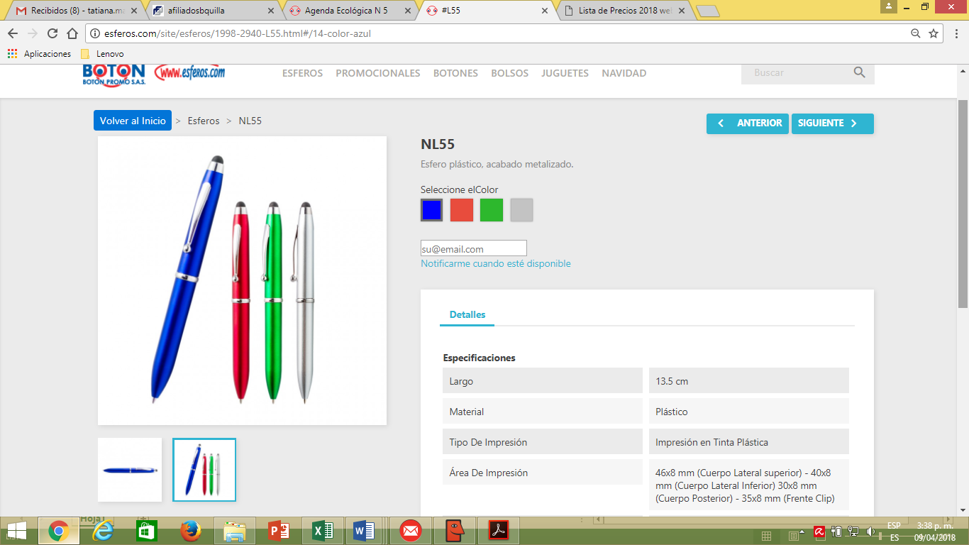
MATERIAL POP
Derecho a colocar Material Publicitario. Enviar 10 días habiles de antelación al evento.
Derecho a un (1) cupo para el simposio
Material proporcionado por el patrocinador.
Valor: $ 2.000.000 + IVA

Slide 5
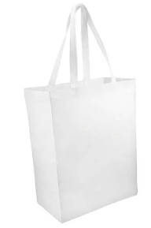
PENDÓN
El patrocinador tiene derecho a colocar un pendón (Suministrado por FITAC), a los costados del auditorio durante todo el evento, es el mismo diseño para todas las empresas patrocinadoras con el logo de su empresa incluido.
Enviar logo con 20 días de anticipación
Valor: $ 1.300.000 + IVA
PENDÓN SEÑALIZADOR
El patrocinador tiene derecho a colocar un pendón (Suministrado por FITAC), a la entrada del auditorio durante todo el evento.
Valor: $ 1.500.000 + IVA
BOLSA ECOLÓGICA
Disponibilidad: 1
El patrocinador tiene derecho a entregarle una bolsa ecológica con el logo de su empresa, (suministrada por el patrocinador) a cada uno de los asistentes al simposio.
Derecho a dos (2) cupos de asistencia.
Valor: $ 3.500.000 + IVA

Slide 6

ESPALDARES SILLAS
Disponibilidad: 1
Derecho a colocar forro de asientos de auditorio (150)
Derecho a logo en pantalla
Valor: $ 2.200.000 + IVA
BOTELLAS DE AGUA
Disponibilidad: 1
El patrocinador tiene derecho a entregar botellas de agua de 300ml con el logo de su empresa a cada uno de los asistentes al evento.
Material proporcionado por el patrocinador
Valor: $ 2.400.000 + IVA

Slide 7
LOGO EN PANTALLA
Exhibición exclusiva y permanente del logo de la empresa en la pantalla principal (5 segundos) y auxiliares los dos días del evento.
Valor: $ 1.800.000 + IVA
VIDEO INSTITUCIONAL
La empresa tendrá la oportunidad de presentar el video institucional al público asistente al inicio de la jornada de la mañana y de la tarde.
El video debe durar máximo 3 min.
Valor: $ 1.500.000 + IVA
STAND DE LA MARCA
Disponibilidad: 8
El patrocinador tiene derecho a utilizar estas áreas comerciales para presentar información, productos y servicios de su empresa.
El stand incluye una dotación básica: panelería blanca, mesa, dos (2) sillas, dos (2) luces y un (1) toma corriente.
Despliegue digital durante los dos días del evento
Derecho a dos (2) personas en el stand.
Valor: $ 2.800.000 + IVA

Slide 8
MAYORES INFORMES
ADRIANA PINEDO
Directora Ejecutiva
dirbaq@fitac.net
info@fitac.net
Carrera 53 No. 76- 239 Oficina 502 C.C Habitat
Tel: (+575) 319 8411
www.fitac.net
Barranquilla, Colombia

